Slide 1



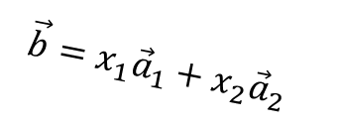
$$\vec{b}={x_{1}\vec{a}}_{1}+x_{2}{\vec{a}}_{2}$$
$$\vec{b}$$
$${\vec{a}}_{2}$$
$${\vec{a}}_{1}$$
Col(A)

Slide 2
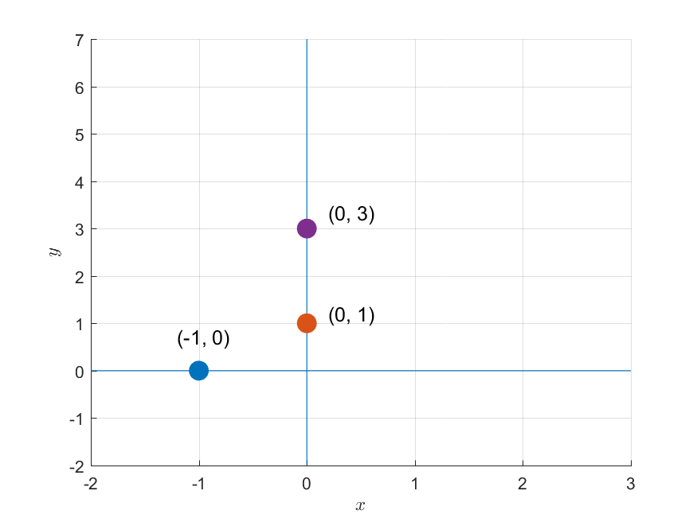
그나마 최대한 세 점의
트렌드를 잘 설명해줄 수
있을 것 같은 선

Slide 3
The line that can best
explain the trend of three points.

Slide 4





$$\vec{b}$$
$$\vec{e}=\vec{b}−\vec{p}$$
Col(A)
$${\vec{a}}_{2}$$
$$\vec{p}=A\hat{x}$$
$${\vec{a}}_{1}$$

Slide 6
이 중 어떤 모델이 데이터를 가장 잘 설명하는가?

Slide 7
Which model best explains the data?

Slide 8








$$y$$
$$y_{i}$$
$${\hat{y}}_{i}−y_{i}$$
$${\hat{y}}_{i}$$
$$y=f\left(x\right)=ax+b$$
$$0$$
$$x_{i}$$
$$x$$

Slide 9



$$∇f=\frac{∂f}{∂a}\hat{i}+\frac{∂f}{∂b}\hat{j}$$
$$\frac{∂f}{∂b}$$
랜덤하게 배정된
시작 포인트
$$\frac{∂f}{∂a}$$

Slide 10
$$∇f=\frac{∂f}{∂a}\hat{i}+\frac{∂f}{∂b}\hat{j}$$
$$\frac{∂f}{∂b}$$
Randomly Chosen
Starting Point
$$\frac{∂f}{∂a}$$

Slide 11
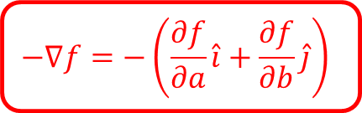
랜덤하게 배정된
시작 포인트
$$−∇f=−\left(\frac{∂f}{∂a}\hat{i}+\frac{∂f}{∂b}\hat{j}\right)$$

Slide 12
Randomly Chosen
Starting Point
$$−∇f=−\left(\frac{∂f}{∂a}\hat{i}+\frac{∂f}{∂b}\hat{j}\right)$$

